Slide 1
Самые известные вирусы за последние 5 лет
Микуцевич Вадим
ПЗТ-38

Slide 2

RaaS
2010
RaaS (Ransomware as a Service) - это модель, при которой киберпреступники предоставляют другим возможность использовать свои вредоносные программы (в данном случае, программы-вымогатели) в обмен на плату или долю от полученных выкупов. Суть в том, что такие услуги позволяют даже неопытным хакерам запускать кибератаки с минимальными усилиями, так как основную работу по разработке и поддержке вредоносных программ выполняют разработчики RaaS.
Такие модели RaaS привели к увеличению числа атак с использованием программ-вымогателей, так как они делают такие атаки более доступными для широкого круга людей. Поэтому защита от рансомваров стала одним из важных вопросов для компаний и частных лиц, использующих цифровые технологии.
Концепция Ransomware as a Service начала набирать популярность в середине 2010-х годов. Один из наиболее известных примеров такого сервиса - Tox, который был обнаружен в 2015 году. С тех пор подобные сервисы продолжают развиваться, и их популярность остается актуальной до сих пор.

Slide 3

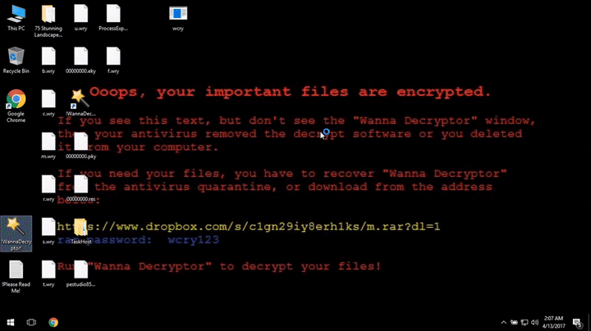
WannaCry
2017
WannaCry был одним из самых разрушительных вирусов за последние годы. Он использовал уязвимость в операционной системе Windows и распространялся через сеть, заражая компьютеры и шифруя данные. В результате атаки пострадали миллионы компьютеров во всем мире.
Особенностью WannaCry было использование уязвимости в протоколе SMBv1 (Server Message Block), который используется для обмена файлами и принтерами в сети Windows. Уязвимость, под названием EternalBlue, была предположительно разработана американскими спецслужбами и украдена хакерами из группировки Shadow Brokers.

Slide 4
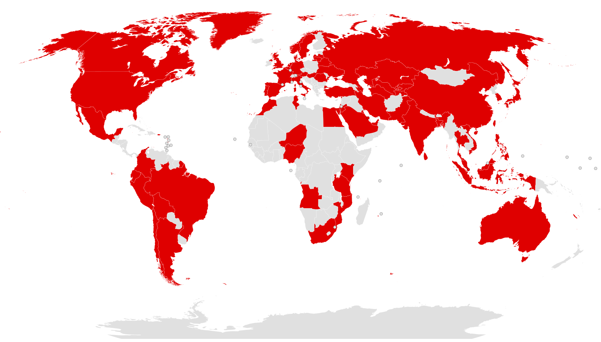
WannaCry
2017
Вирус распространялся по сети, заражая уязвимые компьютеры, и в конечном итоге затронул более 200 000 компьютеров в 150 странах. Среди пострадавших оказались крупные компании, правительственные учреждения, а также медицинские учреждения, что привело к серьезным проблемам с доступом к медицинским данным и оказанию помощи пациентам.
Хотя WannaCry был обнаружен в мае 2017 года и с тех пор было предпринято много усилий для его искоренения, иногда все еще можно встретить инциденты, связанные с этим вредоносным программным обеспечением. Некоторые устройства могут быть уязвимыми из-за отсутствия обновлений, что делает их подверженными атакам WannaCry.

Slide 5

Clop
2022
Программа-вымогатель – это вредоносная программа, которая шифрует ваши файлы и требует заплатить выкуп хакерам за разблокировку. “Clop” является одной из новейших и самых опасных вредоносных программ. Он является разновидностью хорошо известной программы-вымогателя CryptoMix, которая часто совершает атаки на пользователей Windows.
Перед началом процесса шифрования, программа-вымогатель Clop блокирует более 600 процессов Windows и отключает несколько приложений Windows 10, в том числе Защитник Windows и Средства обеспечения безопасности Майкрософт, оставляя вас без шансов на защиту ваших данных.
Программа-вымогатель Clop развивается с момента своего появления и уже способна атаковать целые сети вместо отдельных устройств. Жертвой программы-вымогателя Clop стал даже Маастрихтский университет в Нидерландах – практически все устройства сети с операционной системой Windows оказались заблокированными с целью получения выкупа.

Slide 6

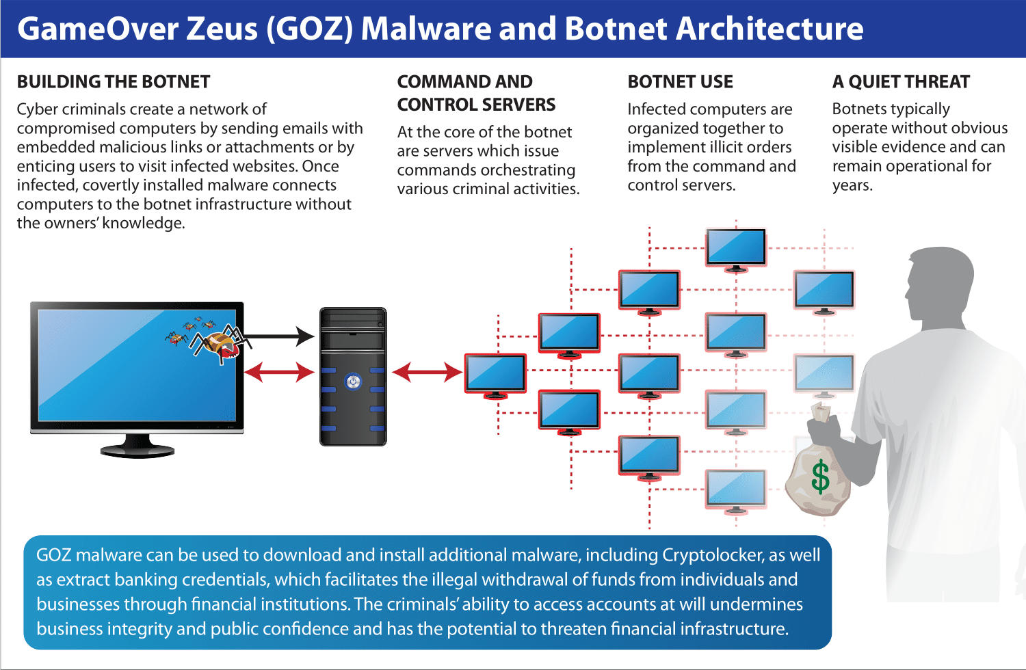
Zeus Gameover
2022
Gameover ZeuS — троянская программа, сделанная с целью кражи банковских данных и основанная на другом трояне ZeuS. Была создана российским хакером Евгением Михайловичем Богачёвым в 2014 году. В отличие от ZeuS, новый троян использует зашифрованную систему одноранговой системы для связи между своими узлами и серверами управления и контроля, что снижает его уязвимость.
Когда этот вирус заражает устройство, он устанавливает соединение с сервером, после чего он даже может сделать заражённую систему непригодной для пользования. У Gameover ZeuS есть собственный ботнет. Gameover ZeuS также использовался для распространения другой вредоносной программы — CryptoLocker. Последний раз обнаружен антивирусным ПО Kaspersky в 2022 году

Slide 7


Cyborg
2023
Каждое обновление ОС Windows закрывает уязвимости системы, поэтому пользователи стремятся ставить все рекомендуемые патчи. Этим воспользовались злоумышленники, выпустившие вирус Cyborg. Ссылка на вирус замаскирована в письме от «Центра обновлений Windows». Пользователи, переходившие по ссылке, заражали свой ПК.
Замаскированный под очередной патч системы, вирус быстро шифрует файлы и требует заплатить выкуп. Ущерб, причиненный вредоносной программой, колоссален, поэтому Cyborg занимает 3-ю позицию рейтинга.

Slide 8


Вредоносный AI
2024
В настоящее время появляется все больше инструментов для написания AI скриптов и программ, что дает хакерам возможность использовать данную технологию для проведения мощных атак.
Несмотря на то, что компании из сферы обеспечения кибербезопасности используют искусственный интеллект и алгоритмы машинного обучения для помощи в борьбе с вредоносными программами, данные технологии также могут быть использованы для взлома устройств и сетей в огромных масштабах.
Киберпреступники зачастую тратят на кибератаки много времени и ресурсов. Поэтому с развитием технологий искусственного интеллекта и машинного обучения, в 2024 и последующих годах нам следует ожидать от хакеров разработки высокотехнологичных и разрушительных вредоносных программ, основанных на искусственном интеллекте.

Slide 9

Спасибо за внимание
“Нет непроницаемых систем, есть только недостаточно мотивированные злоумышленники.”

